Slide 1


VẺ ĐẸP QUANH EM
BÀI 7
TIẾT 3
TẬP VIẾT: CHỮ HOA T

Slide 2

YÊU CẦU CẦN ĐẠT
- Viết đúng chữ T cỡ vừa và cỡ nhỏ.
01
Viết đúng câu ứng dụng:
Tay làm hàm nhai, tay quai miệng trễ.
02
- Rèn tính kiên trì và cẩn thận khi viết.
03

Slide 3
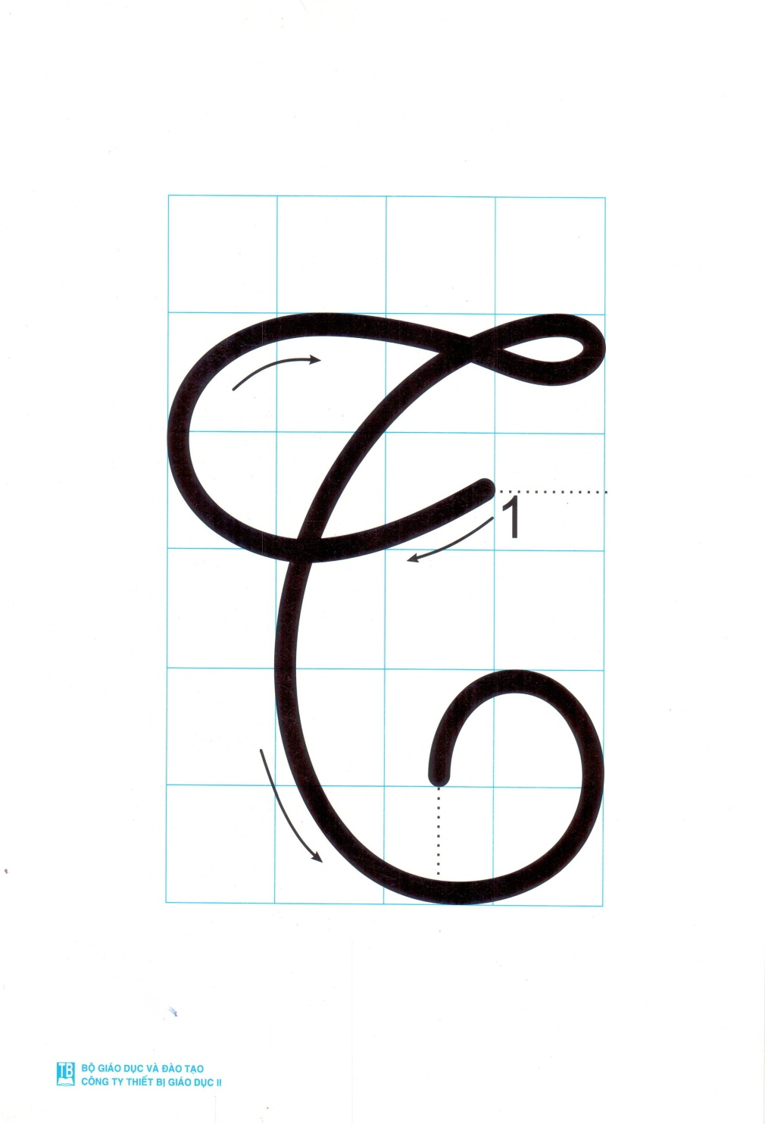
4 ô li
Quan sát và nêu chiều cao, độ rộng của chữ hoa T?
5 ô li
Chữ hoa T gồm mấy nét?
Chữ hoa T có nét nào giống với chữ cái viết hoa đã học?

Slide 4

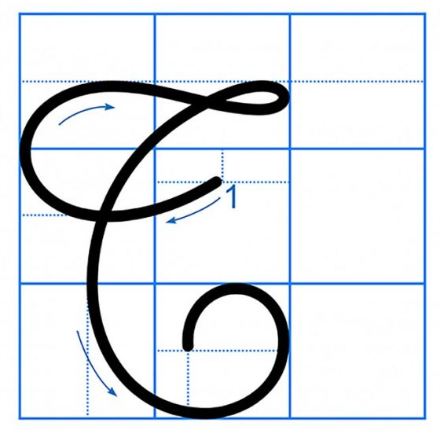
4 ô li
2 ô li
5 ô li
2 ô li rưỡi
So sánh chiều cao, độ rộng của chữ hoa T cỡ vừa và cỡ nhỏ?

Slide 5

Câu ứng dụng

Slide 6
Tay làm hàm ηai,, Ǉay Ǖίai jΗİng Λğ.
Câu ứng dụng “Tay làm hàm nhai, tay quai miệng trễ” ý nói gì?
“Tay làm hàm nhai, tay quai miệng trễ” ý nói: muốn có cái ăn phải lao động chăm chỉ.

Slide 7
Tay làm hàm ηai,, Ǉay Ǖίai jΗİng Λğ.
Hãy nêu độ cao của các con chữ có trong câu ứng dụng?
Chữ T, h, l, g, y cao 2 li rưỡi.
Chữ q cao 2 li.
Chữ t cao 1 li rưỡi
Các chữ còn lại cao 1 li.

Slide 8
Tay làm hàm ηai,, Ǉay Ǖίai jΗİng Λğ.
Cách đặt dấu thanh ở các chữ như thế nào?
Dấu huyền đặt trên chữ a (làm và hàm), dấu nặng đặt dưới chữ ê (miệng), dấu ngã đặt trên chữ ê (trễ)

Slide 9
Tay làm hàm ηai,, Ǉay Ǖίai jΗİng Λğ.
Dấu phẩy, dấu chấm đặt ở vị trí nào?
Viết các dấu này như thế nào?

Slide 10
o
o
o
o
o
o
o
Tay làm hàm ηai, Ǉay Ǖίai jΗİng Λğ.
Khoảng cách giữa các chữ ghi tiếng bằng bao nhiêu?
Khoảng cách giữa các chữ ghi tiếng bằng khoảng cách 1 con chữ o.

Slide 11

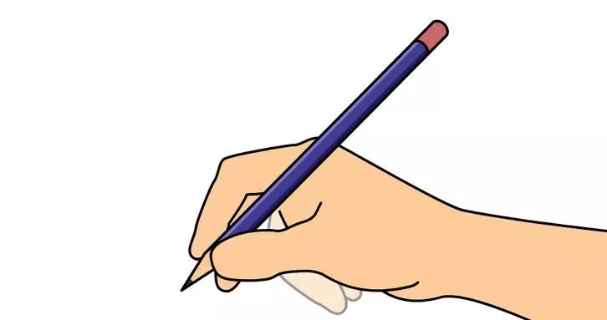
Tay làm hàm ηai,, Ǉay Ǖίai jΗİng Λğ.

Slide 12

Viết vào vở

Slide 13
YÊU CẦU CẦN ĐẠT
- Viết đúng chữ T cỡ vừa và cỡ nhỏ.
01
Viết đúng câu ứng dụng:
Tay làm hàm nhai, tay quai miệng trễ.
02
- Rèn tính kiên trì và cẩn thận khi viết.
03

Slide 14






CHÀO TẠM BIỆT
CÁC CON!

